Slide 1
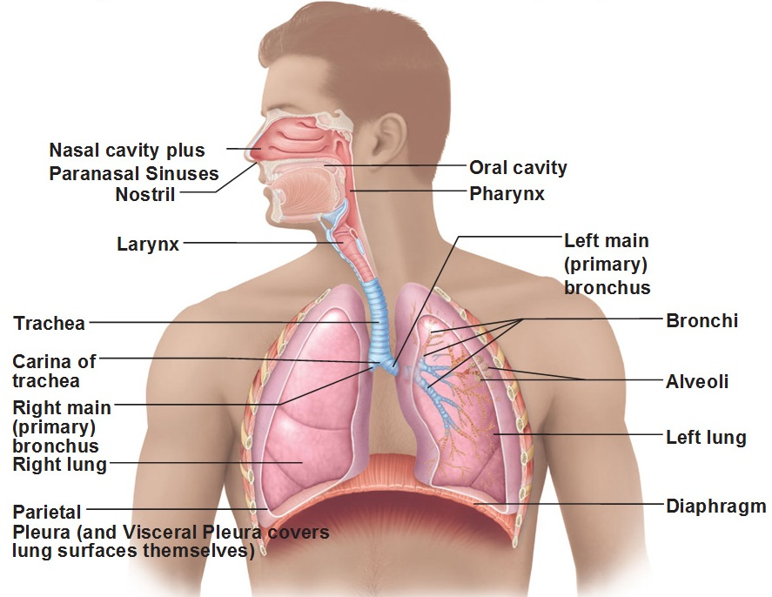
স্বাগতম

Slide 2
শিক্ষক পরিচিতি
মোহাম্মদ মোখলেছুর রহমান
সহকারী শিক্ষক(আইসিটি)
ভলাকুট কে,বি উচ্চ বিদ্যালয়
নাসিরনগর,ব্রাহ্মনবাড়ীয়া
Email: mrahmanictt@gmail.com
Mobile: 01911258648
পাঠ পরিচিতি
বিজ্ঞান
শ্রেণি: ৭ম
অধ্যায়: চতুর্থ
পাঠঃ ৩ প্রাণীর শ্বসন

Slide 3
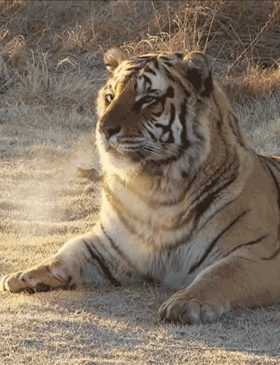

Slide 4
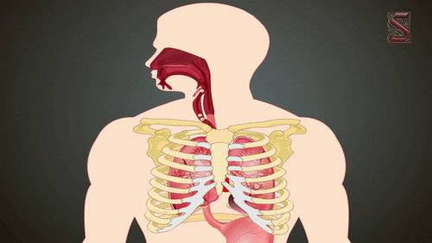
প্রাণীর শ্বসন
প্রিয় শিক্ষার্থীরা চিত্র গুলো লক্ষ্য কর এবং অনুমান কর আজকের পাঠ কি হতে পারে?

Slide 5
শিখনফল:
এই পাঠ শেষে শিক্ষার্থীরা…
প্রাণির শ্বসন কী ব্যাখ্যা করতে পারবে।
চিত্রের সাহায্যে প্রাণীর শ্বসনতন্ত্রের প্রধান অঙ্গসমূহের কাজ বর্ণনা করতে পারবে।
শ্বসনের অঙ্গের অনুপস্থিতিতে কি কি সমস্যা হবে তা ব্যাখ্যা করতে পারবে।

Slide 6
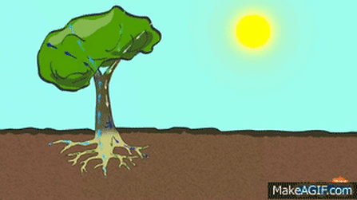
প্রাণীর শ্বসন
আমরা নাক দিয়ে শ্বাস-প্রশ্বাস গ্রহণ করি।প্রাণী ও উদ্ভিদ বায়ু থেকে অক্সিজেন গ্রহণ করে এবং কার্বন ডাইঅক্সাইড ত্যাগ করে।তাদের এই প্রক্রিয়া চলতে থাকে সারাজীবন ।
তবে প্রাণী ও উদ্ভিদের বেলায় গ্যাস গ্রহণ ও বর্জন করার প্রক্রিয়া ভিন্ন প্রকৃতির । উদ্ভিদ পাতায় অবস্থিত স্টোমাটা নামক এক প্রকার ছিদ্রের মাধ্যমে অক্সিজেন গ্রহণ করে।

Slide 7
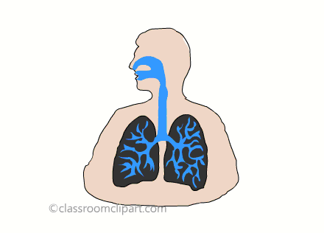
প্রাণীর শ্বসন
ভিন্ন ও উচ্চ শ্রেণির প্রাণীর দেহে গ্যাসের আদান প্রদান ঘটে বিভিন্ন প্রকার অঙ্গের মাধ্যমে ।যেমন-ফুলকা,ফুসফুস।
যে অঙ্গগুলো শ্বসনকার্য চালানোর কাজে অংশ নেয় তাদের একত্রে শসত্রে শ্বসনতন্ত্র বলে।

Slide 8
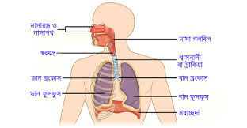
প্রাণীর শ্বসন
মানব শ্বসনত্নত্র নিম্নলিখিত অঙ্গ গুলো নিয়ে গঠিতঃ
১)নাসারন্ধ ও নাসাপথ
২)নাসা গলবিল
৩)স্বরযন্ত্র
৪) শ্বাসনালী বা ট্রাকিয়া
৫)ক্লোম শাখা বা ব্রংকাস
৬)ফুসফুস ও
৭) মধ্যচ্ছদা

Slide 9
শ্বসনতন্ত্র কী? স্বর যন্ত্রের ঢাকনা থাকার সুবিধা কি ব্যাখ্যা কর।
একক কাজ:

Slide 10
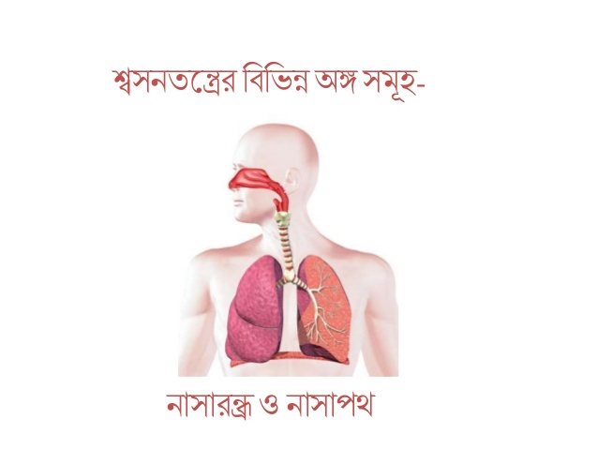
প্রাণীর শ্বসন
১)নাসারন্ধ ও নাসাপথঃ
নাসিকা মুখগহ্বরের উপরে অবস্থিত একটি ত্রিকোণাকার গহ্বর ।এটি সামনে নাসিকা ছিদ্র হতে পশ্চাতে গলবিল পর্যন্ত বিস্তৃত।
একটি পাতলা পর্দা দিয়ে এটি দুইভাগে বিভক্ত হ্যেছে।আমরা নাক দিয়ে যে বায়ু গ্রহণ করি তাকে প্রশ্বাস বলে।
প্রশ্বাস বায়ুতে ধুলিকনা ,রোগজীবানণু থাকলে তা এই লোম ও ঝইল্লিতে আটকে যায়।

Slide 11
প্রাণীর শ্বসন
নাসা গলবিলঃ
নাসাগলবিল হলো নাসাপথের শেষ অংশ যা গলবিলের সাথে মিশেছে।গলবিল পথে শ্বাসনালীতে বাতাস প্রবেশ করে।

Slide 12
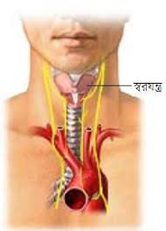
প্রাণীর শ্বসন
স্বরযন্ত্রঃ
গলবিল ও শ্বাসনালীর সংযোগ স্থলে স্বরযন্ত্র অবস্থিত ।স্বরযন্ত্রে স্বর সৃষ্টিকারী স্বররজ্জু বা ভোকাল কর্ড থাকে ।তাই একে স্বরযন্ত্র বলে।

Slide 13
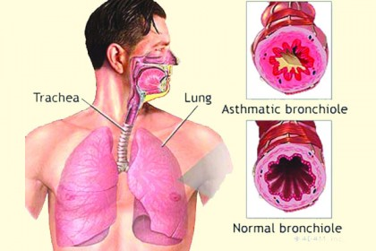
প্রাণীর শ্বসন
শ্বাসনালী বা ট্রাকিয়াঃ
খদ্যনালীর সম্মুখে অবস্থিত স্বরযন্ত্র থেকে শুরু হয়ে ক্লোম শাখা পর্যন্ত বিস্তত নালিকে শ্বাসনালী বলে।
শ্বাসনালীর মাধ্যমে বায়ু ফুসফুসে প্রবেশ কর।

Slide 14
জোড়ায় কাজ:
মানব শ্বসন তন্ত্রের দুইটি অঙ্গের গঠণ বর্ণনা কর।

Slide 15
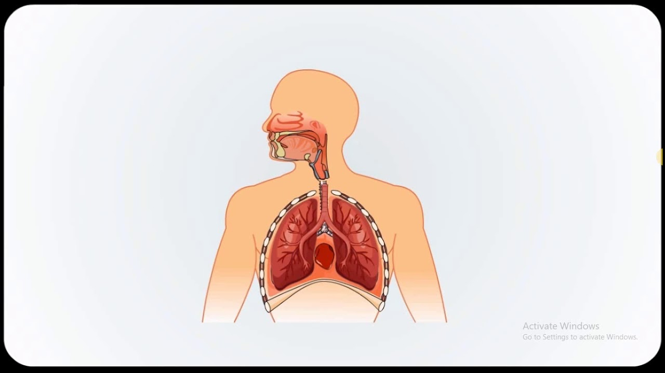
প্রাণীর শ্বসন
ক্লোমশাখা বা ব্রংকাসঃ
শ্বাসনালী ফুসফুসের কাছে এসে ডান ও বাম দুটি শাখায় বিভক্ত হয়ে যথাক্রমে ডান ও বাম ফুসফুসে প্রবেশ করে। এদেরকে ডান ও বাম ক্লোম শাখা বা ব্রংকাই(এক বচনে ব্রংকাস) বলে।
ব্রংকাস

Slide 16
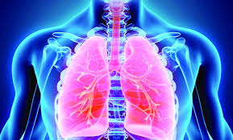
প্রাণীর শ্বসন
ফুসফুসঃ
বক্ষগহ্বরের ভিতর দুইটি ফুসফুস হ্রৎপিন্ডের দুই পাশে অবস্থিত।এটা স্পঞ্জের মতো নরম ও কোমল ।ডান পাশের ফুসফুসটি বাম পাশের ফুসফুসের চেয়ে সামান্য বড়। ফুসফুস দুই ভাজবিশিষ্ট প্লুরা নামক একটি ঝিল্লি বা পর্দা দ্বারা আবৃত। দুই ভাঁজের মধ্য এক প্রকার পিচ্ছিল পদার্থ থাকে।

Slide 17
প্রাণীর শ্বসন

Slide 18
দলীয় কাজ:
শ্বসন অঙ্গের অনুপস্থিতে প্রাণিদেহের কী কী সমস্যা হবে? বিশ্লেষন কর।

Slide 19
মূল্যায়ণ:
১) স্টোমেটা কী?
২) মধ্যচ্ছেদ কী?
৩) শ্বসন প্রক্রিয়ায় কী উৎপন্ন হয়?
৪)ফুসফুসের দুই ভাজের মাঝে পিচ্ছিল পদার্থ থকার সুবিধা লিখ?

Slide 20
বাড়ীর কাজ:
মানবদেহের শ্বসনতন্ত্র যে অঙ্গ গুলো নিয়ে গঠিত তাদের প্রত্যেকের কাজ কি?চিত্র সহ বর্ণনা কর ।

Slide 21
সবাইকে ধন্যবাদ

